Slide 1


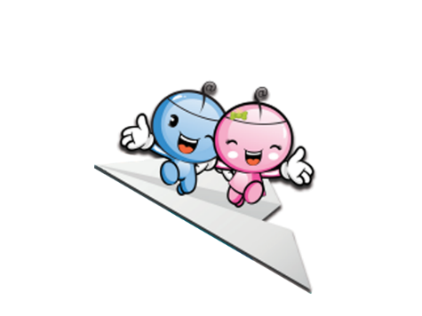
义务教育《信息科技》五年级下册
第2单元 社团活动解趣题
第6课 巧猜老师的年龄
——解决查找问题
淮北市杜集区朔里实验小学 邢萍

Slide 2
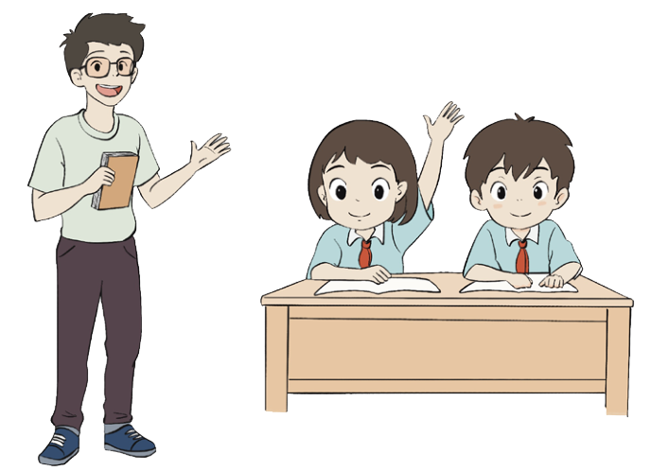
学习情境
可以呀！
可以提示我们是猜大了还是猜小了吗？
数学社团里有很多既有趣又能锻炼思维的小游戏。今天玩猜年龄游戏，怎样才能快速地猜出老师的年龄呢？

Slide 3




学习导航
利用折半算法解决查找问题
折半查找算法的特点
解决查找类问题需考虑因素
活动五：验证算法 查找年龄
1.运行模拟程序
2.记录猜数过程
3.验证猜数结果
活动一：确定年龄范围
活动二：研究游戏规则
活动三：对比不同方案
活动四：确定游戏方案

Slide 4


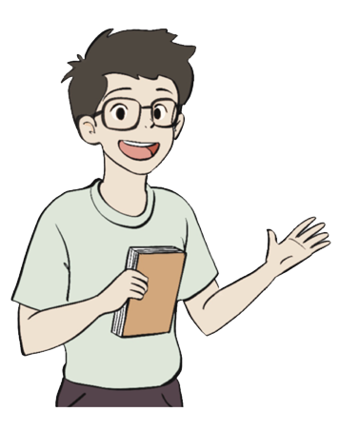
活动一：确定年龄范围
请按顺序列出老师可能的年龄。
老师最小可能是 岁，最大可能是 岁。
老师的年龄可能是：
老师的年龄范围：20~50

Slide 5
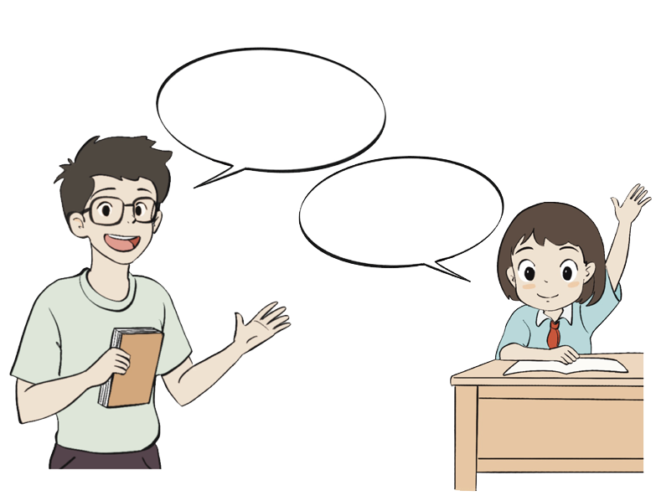


活动二：确定游戏规则
游戏规则：
同学们每次猜测的年龄，老师都会给出反馈，告诉大家是猜大了还是猜小了，请根据老师的提示，划去被排除的数。
老师的提示帮我
排除了 个数。
猜小了！
我猜您
25岁！
想一想，老师的提示对猜数有什么作用？

Slide 6




活动三：对比不同方案
填写本组同学第一次猜的数。
我猜 岁
我猜 岁
我猜 岁
我猜 岁
猜大了可能排除数的个数
猜小了可能排除数的个数
年龄在猜大或猜小的情况下,分别可以排除多少个数。

Slide 7
活动三：对比不同方案
想一想，“35”在这串数字中的位置。
20 21 22 23 24 25 26 27 28 29 30 31 32 33 34 35 36 37 38 39 40 41 42 43 44 45 46 47 48 49 50
“35”排在这串数的 ，无论猜大了还是猜小了，都能排除大约 个数。

Slide 8
活动四：确定游戏方案
想一想：
第1次猜的是“35”，如果提示“猜大了”，第2次应该猜哪个数？如果提示“猜小了”，那第2次又应该猜哪个数？？
35=（20+50）÷2
中间数=（首数○尾数）○2
如果除不尽怎么办？

Slide 9
活动四：确定游戏方案
20 21 22 23 24 25 26 27 28 29 30 31 32 33 34 35 36 37 38 39 40 41 42 43 44 45 46 47 48 49 50
如果猜大了，第二次应该取 。
如果猜小了，第二次应该取 。
查找数据时，在一串 的数据中，每次找 的数据，并与查找目标比较，排除一半的数据而 查找范围，直到找到目标。
有序
中间
缩小

Slide 10
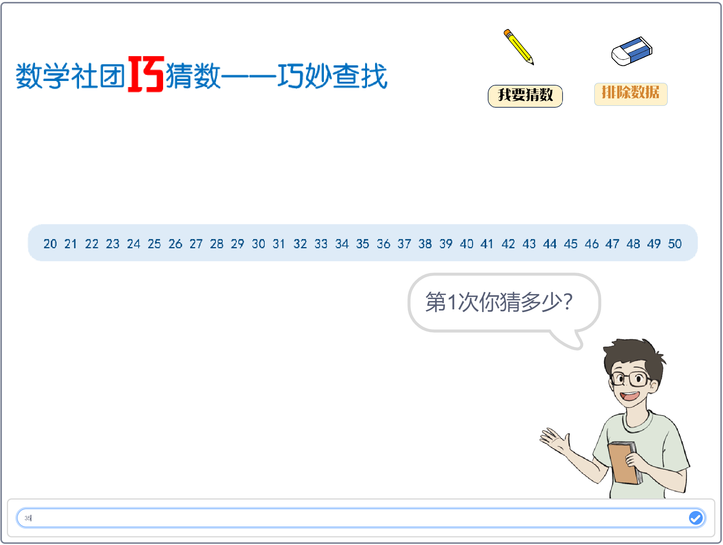

活动五：验证算法 查找年龄
1.运行程序猜年龄
擦除多余数
运行“猜年龄”程序，根据程序中的提示，使用“排除数据”按钮，猜测老师的年龄。
输入猜数

Slide 11
活动五：验证算法 查找年龄
2.记录猜数过程
次数 | 猜数 | 结果
 |  | □猜大了 □猜小了 □正确
 |  | □猜大了 □猜小了 □正确
 |  | □猜大了 □猜小了 □正确
 |  | □猜大了 □猜小了 □正确
 |  | □猜大了 □猜小了 □正确
记录猜数的过程，说一说猜数过程，及每次选择数字的理由。

Slide 12
活动五：验证算法 查找年龄
3.验证猜数结果
你猜数的结果是多少？
请向老师验证结果是否正确。
猜（ ）了！
我猜您
（ ）岁。

Slide 13
活动六：交流学习收获
用 算法查找数据时，需要在一串
的数据中，每次找 数据，经过与查找目标比较，排除掉另一半的数据，从而 查找范围，直到找到目标。
折半查找
有序
中间
缩小

Slide 14
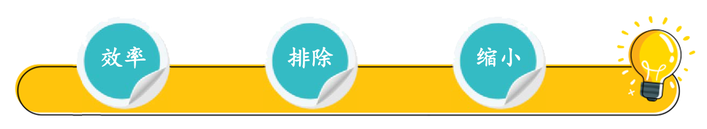
活动六：交流学习收获
想一想：
解决查找类问题时，需要先考虑哪些问题？
解决查找类问题时，需要优先考虑能否 一部分数据， 查找范围，从而提高查找 。

Slide 15

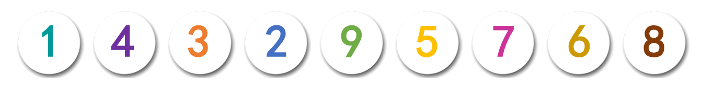
一个找小球的游戏，请问在不看标签的情况下，可以用折半算法找到 7 号小球吗？如果不能实现，需要为这个游戏做哪些变化？

Slide 16
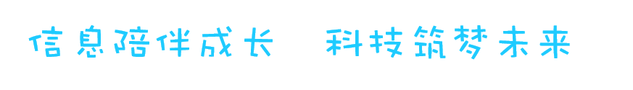
义务教育《信息科技》五年级下册
下节课再见！

